Slide 1
复变函数论
第五章 解析函数的洛朗展式
与孤立奇点

Slide 2
第一节 解析函数的洛朗展式

Slide 3
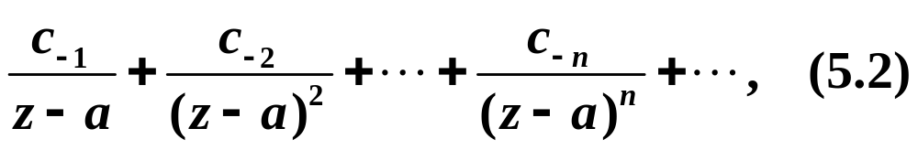

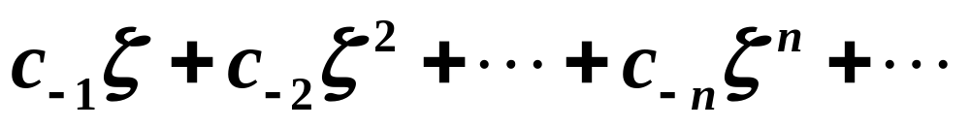
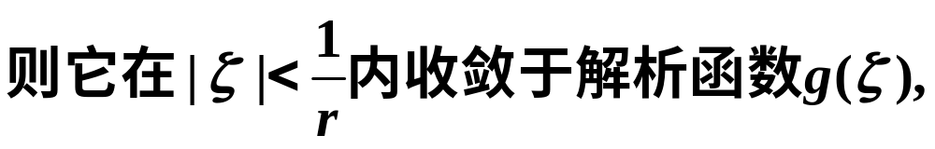
一 双边幂级数
1 考虑两个级数:

Slide 4
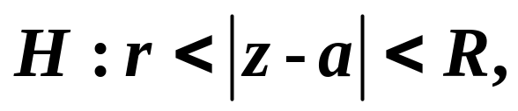

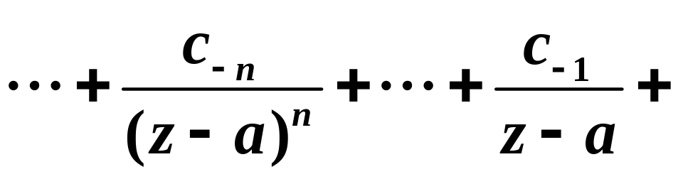
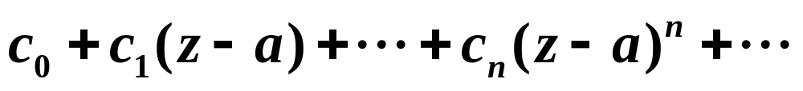
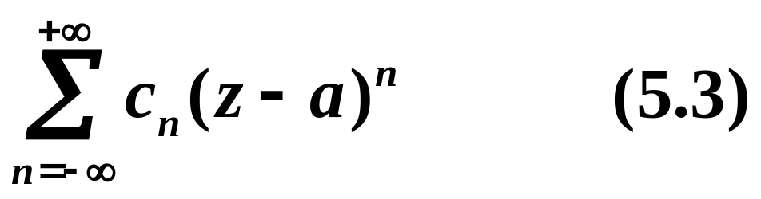
称为双边幂级数,可表为

Slide 5
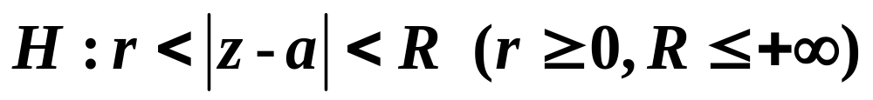
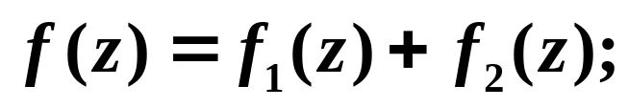



3 定理5.1
设双边幂级数(5.3)的收敛圆环为
则(1) (5.3)在H内绝对收敛且内闭一致收敛于

Slide 6

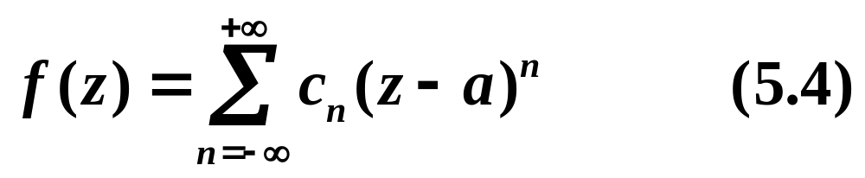
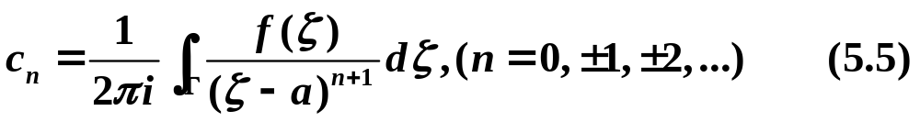
二 解析函数的Laurent展式
1 Laurent定理
定理5.２
其中

Slide 7



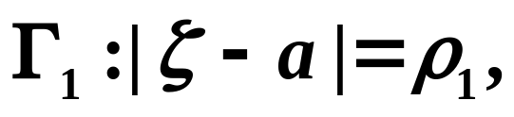
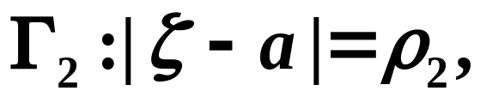

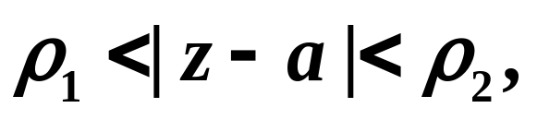
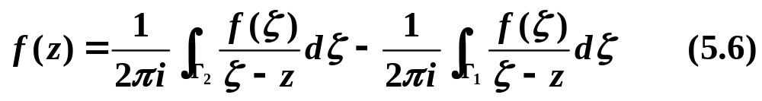
R
证明
设z为圆环Ｈ内任意取定的点，
r
a
H
作含于Ｈ内的圆周
使得
由柯西积分公式有

Slide 8
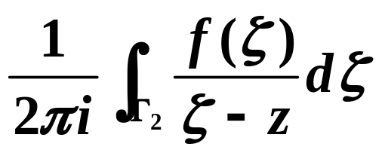
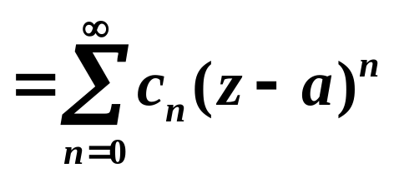
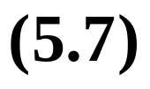
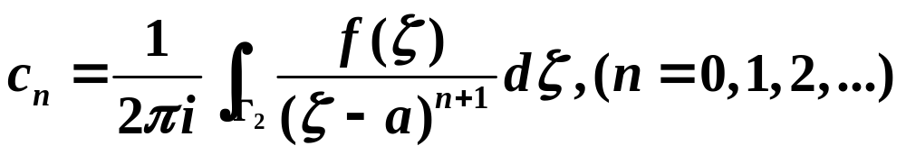
对第一个积分，同定理4.14证明一样，得到

Slide 9

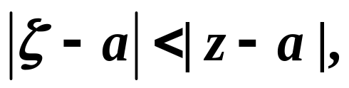
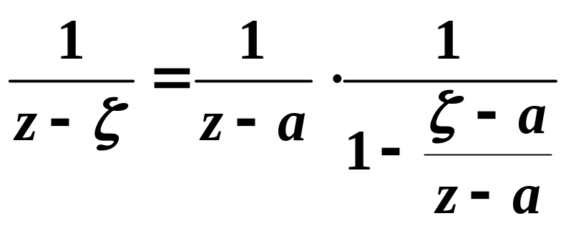
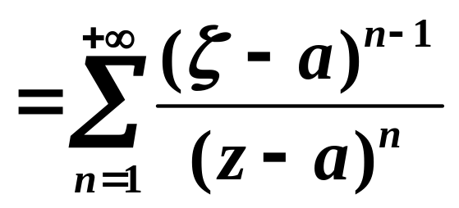
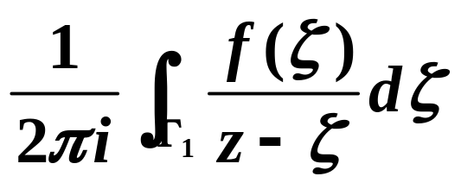
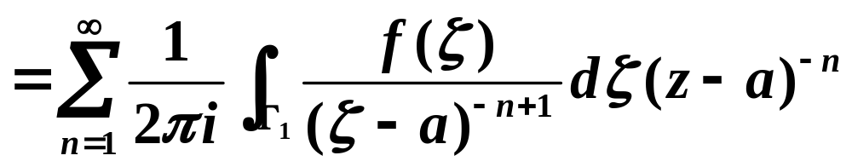
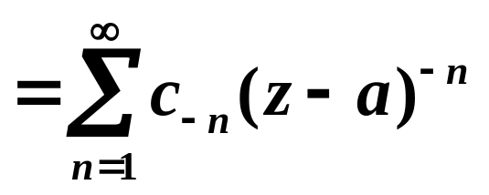
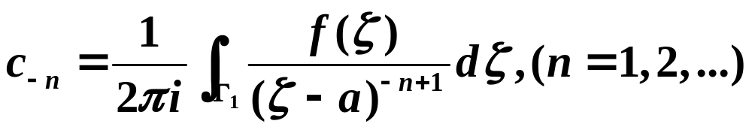
对第二个积分，
因此
且一致收敛，代入第二个积分得

Slide 10
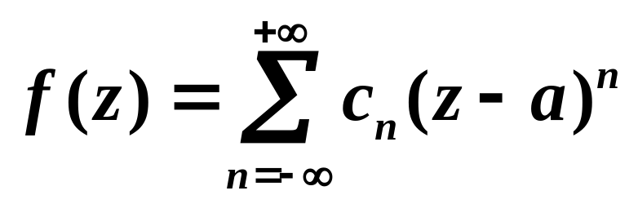
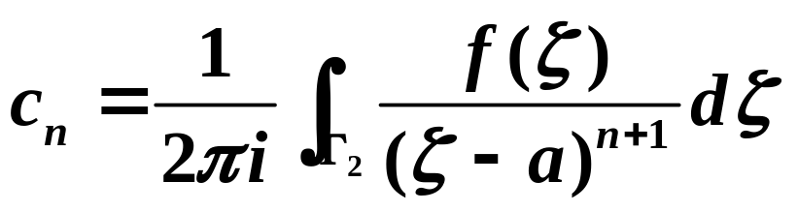
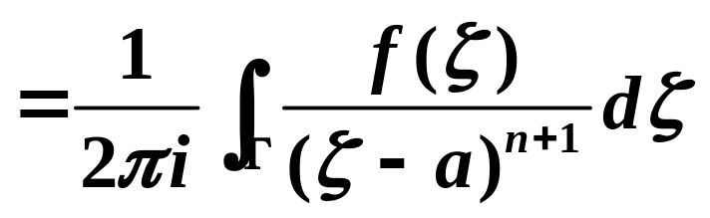
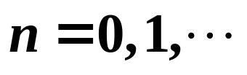
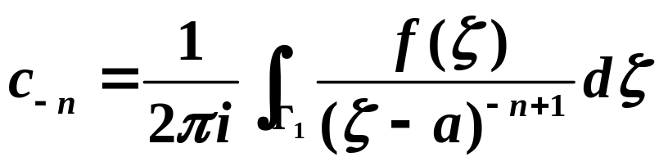
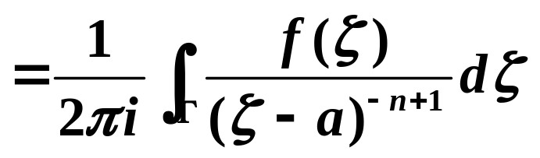
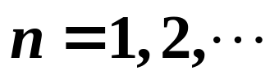
故
由复围线的Cauchy积分定理,得

Slide 11
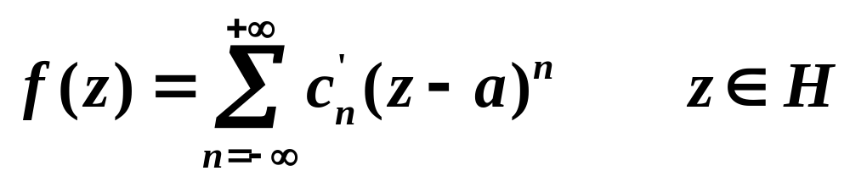

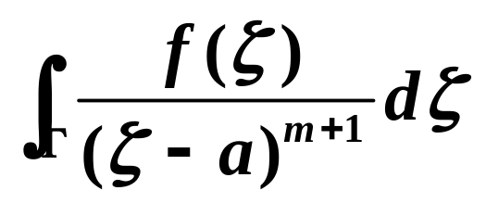
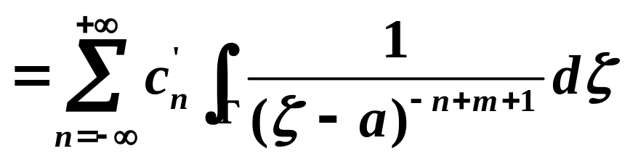
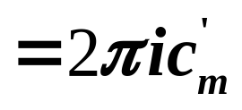
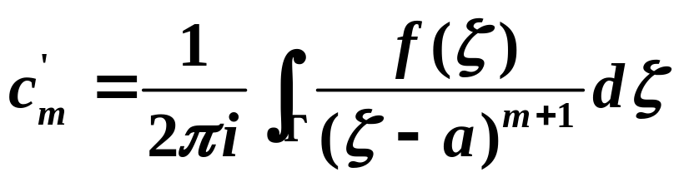
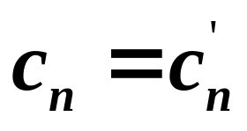
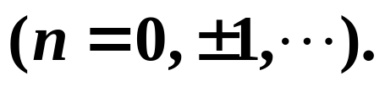
“唯一性”
若
即
故

Slide 12
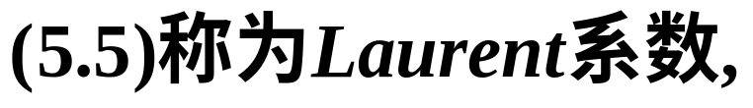
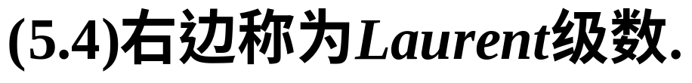
２定义5.1

Slide 13
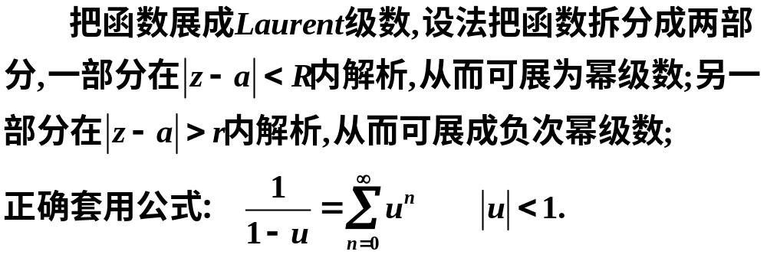
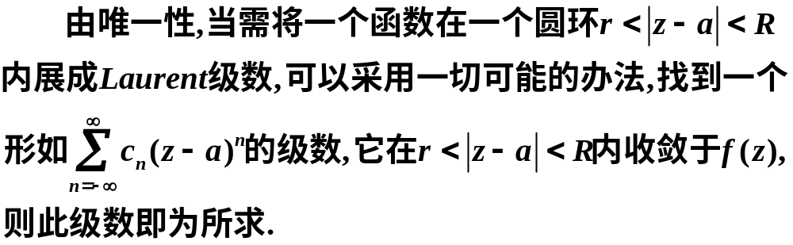
注１
注２

Slide 14
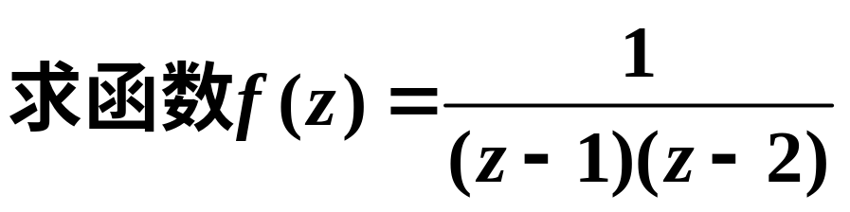
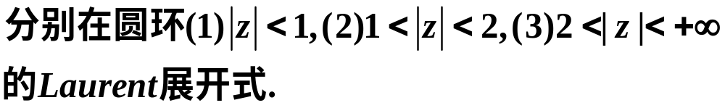
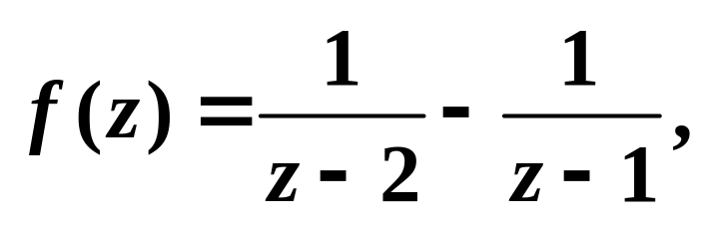
三 Laurent级数与Taylor级数的关系
例1
解

Slide 15
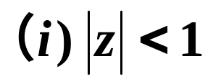
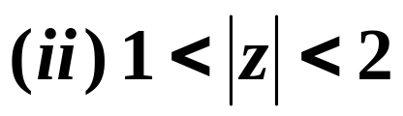

y
y
y
o
1
2
x
o
1
2
x
o
1
2
x

Slide 16
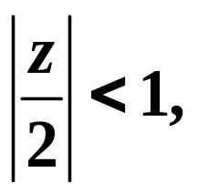















Slide 17







这时

Slide 18


四 解析函数在孤立奇点的Laurent展式
1定义5.2

Slide 19





例2
y
解
x
o
1
2

Slide 20








y
x
o
1
2

Slide 21





Slide 22








例3
解

Slide 23





例4
解

Slide 24
Laurent级数与Taylor 级数的不同点：
Taylor级数先展开求R, 找出收敛圆域。
Laurent级数先求 f(z) 的奇点，然后以 a
为中心，奇点为分隔点，找出a到无穷远
点的所有使 f(z) 解析的环，在环域上展成
级数。

Slide 25







例5
证明

Slide 26






Slide 27








Slide 28
作 业
P213习题(一) 1(1), 2(1)

